Slide 1
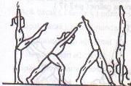
الـــــوقــــوف على اليدين
Notes:
jhhhh

Slide 2
شرح الحركة
من الوقوف ضماً الميلان بالجذع للأمام مع تقــــديم رجل واحدة أماماً و ثنيها حوالي 45 درجة في نفس الوقت الذي ترتفع فيه الذراعان عالياً (أصابع اليدين مضمومة) يتم الطعن للأمام و استناد اليدين على البساط مع مرجحة الرجل المستقيمة للخلف عالياً و مد الرجل المثنية و ضمها بجانب الرجل المستقيمة ، بل لمس اليدين للبساط يتم التفارج لأصابع اليدين(لكي تكبر مساحة الارتكاز على البساط) ، يتم شد الجسم من دون توتر الذراعين مستقيمة و أصابع القدمين مشدودة و الثبات يأتي بتثبيت مفصــــل الكتفين و أن يمر خط مستقيم من أصابع القدمين و حتى الكفين مروراً بمركز ثقل الجسم و لا يكون هناك أي زاوية في الجسم و لا تقوس ، تكون المسافة بين الكفين أقل من أتساع الكتفين ، الرأس للداخل و النظر بين الكفين (في التقنية الحديثة الذقن يتم تقريب الرأس من الصدر و يتم التدريب بحيث يكون الخط يخرج من مركز ثقل الجسم أمام الرأس و ذلك حتى يتعود الجمبازي على الثبات لتسهيل تعليم الوقوف على اليدين على الحلق).

Slide 3

تعليم الحركة

Slide 4
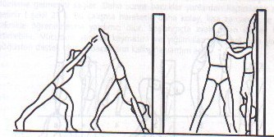
الوقوف على اليدين بجانب الحائط
·

Slide 5
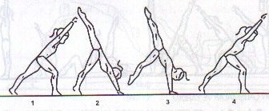
اخذ وضع الوقوف على اليدين و العودة للوقوف

